Slide 1
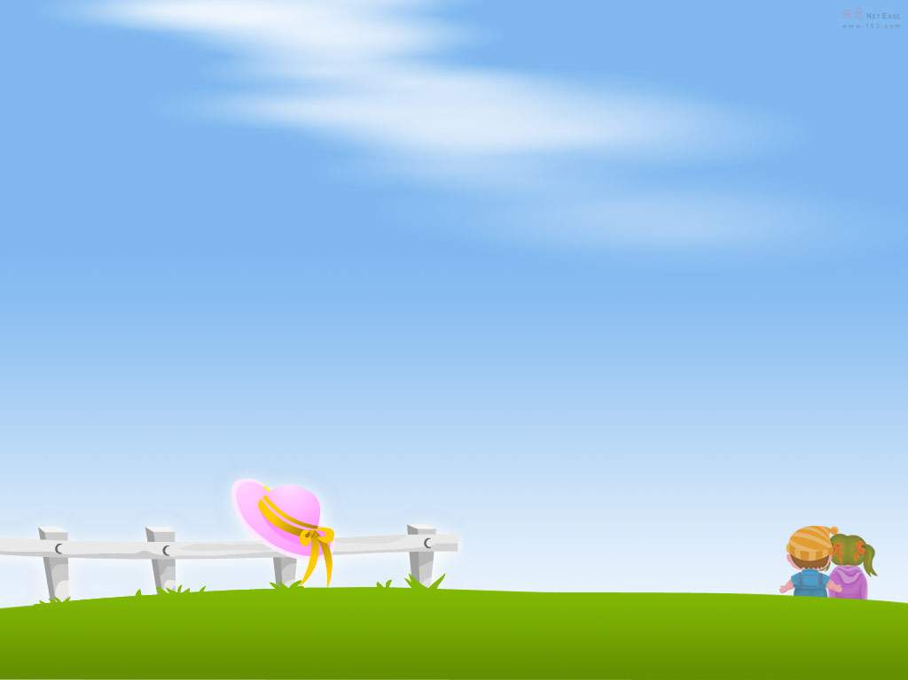
语文园地五

Slide 2
我的发现
城墙顶上铺着方转，十分平整，像很宽的马路，五六匹马可以并行。
已发掘的三个俑坑，总面积近20000平方米，差不多有五十个篮球场那么大。
小林：
小东：
我发现这些句子的后半部分，都拿我们熟知的事物来比照。这样，就很容易想象出前面描写的城墙顶上有多宽，俑坑有多大。
这样写十分具体形象。我想起上学期学的《太阳》一课中也有这样的句子，如，太阳离我们有1.5亿公里远。到太阳上去，如果步行，日夜不停地 走，差不多要走3500年

Slide 3
实践运用：
把以下几句描写得更加具体形象。
这条路弯弯曲曲的。
这条蛇真小。

Slide 4
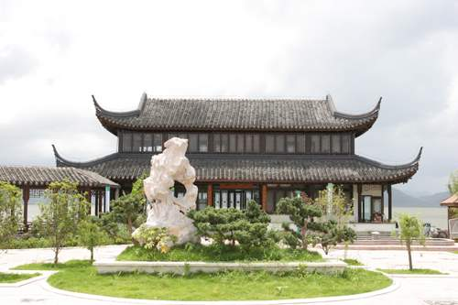
日积月累
北京颐和园月波楼
一径竹阴云满地
半帘花影月笼纱

Slide 5
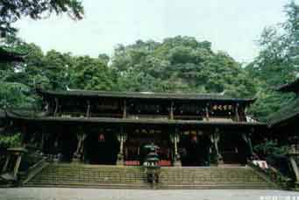
四川青城山真武殿
树红树碧高低影
烟淡烟浓远近秋

Slide 6
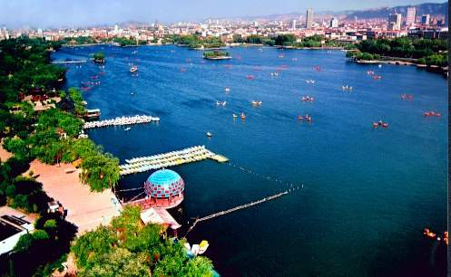
山东济南大明湖
四面荷花三面柳
一城山色半城湖

Slide 7
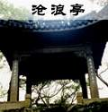
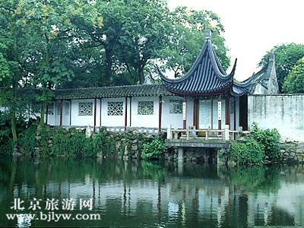
江苏苏州沧浪亭
清风明月本无价
近水遥山皆有情

Slide 8
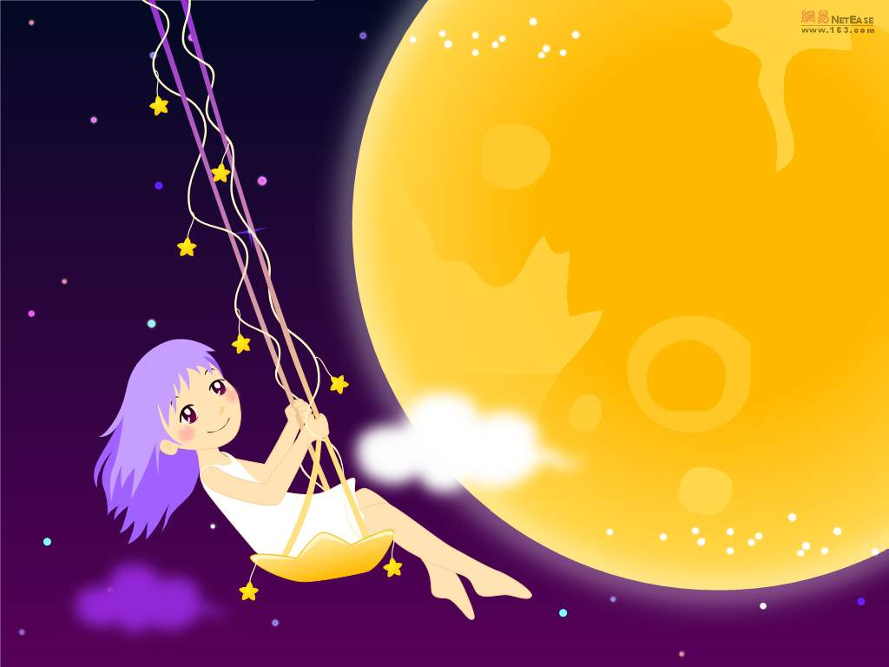

再见

